Slide 1
Projektfeladat
Készítette: Györke Csaba

Slide 2
Bevezetés:
A feladat logikai egységesítés, és reszponzívvá tétel volt
HEADER
NAV
MAIN
FOOTER
DIV
DIV
DIV

Slide 3
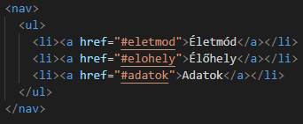
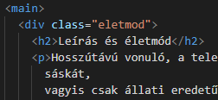
NAV
Reszponzív
Külön logikai egység, célja hogy egy menüsort hozzon létre a könnyű kezelés céljából
Alkalmazásához hozzunk létre egy ”<nav>” egységet, és abba illesszük hiperhivatkozásaink
Ugyan azon oldalon alkalmazáshoz jelöljük meg a célt egy osztály jelölővel és hivatkozzunk arra
Az oldal reszponzívvá alakításhoz köthető acélállomáshoz vezető navigációs menü elkészítése
A célállomás bekezdésére osztállyal való megjelölésével tudunk hivatkozni
Más reszponzív alakítások, kettő más oldalra vezető jelzés az oldal alján, illetve a menüponton a kurzort mozdítva való elszíneződés

Slide 4
További fejlesztések, esetleges előnyeik
Háttér beillesztése, vagy háttérszín változtatása – feldobná az oldal hangulatát
Bekezdések keretes elszínezése – látvány fejlesztése
Üres területek plusz információval való kitöltése vagy oldal alapvető információval való bővítése – nem érződik kevésnek az oldal
Betűtípus cseréje – barátibb megjelenítés

Slide 5
Nehézségek
Nem ütköztem nehézségbe
Az elvárásoknak megfelelően mindent meg tudtam valósítani

Slide 6
Köszönöm a figyelmet

